Slide 1
Kvíz 2. ročník

Slide 2
1.

Slide 3
2. Pozor, není to česká píseň

Slide 4
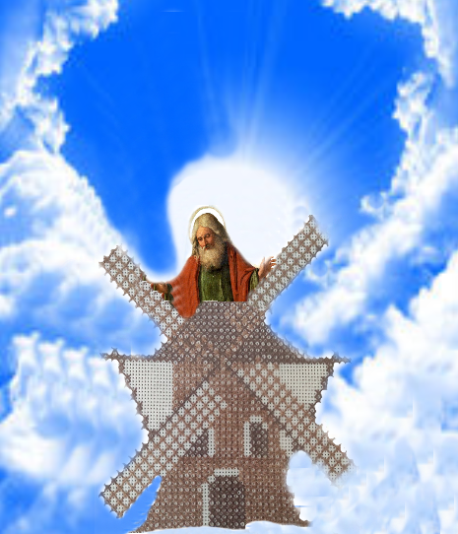
3.

Slide 5
4.

Slide 6
5.

Slide 7
6.

Slide 8
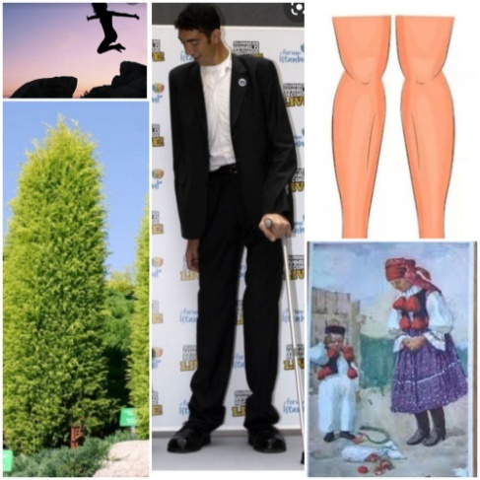
7.

Slide 9
8.

Slide 10
9.

Slide 11
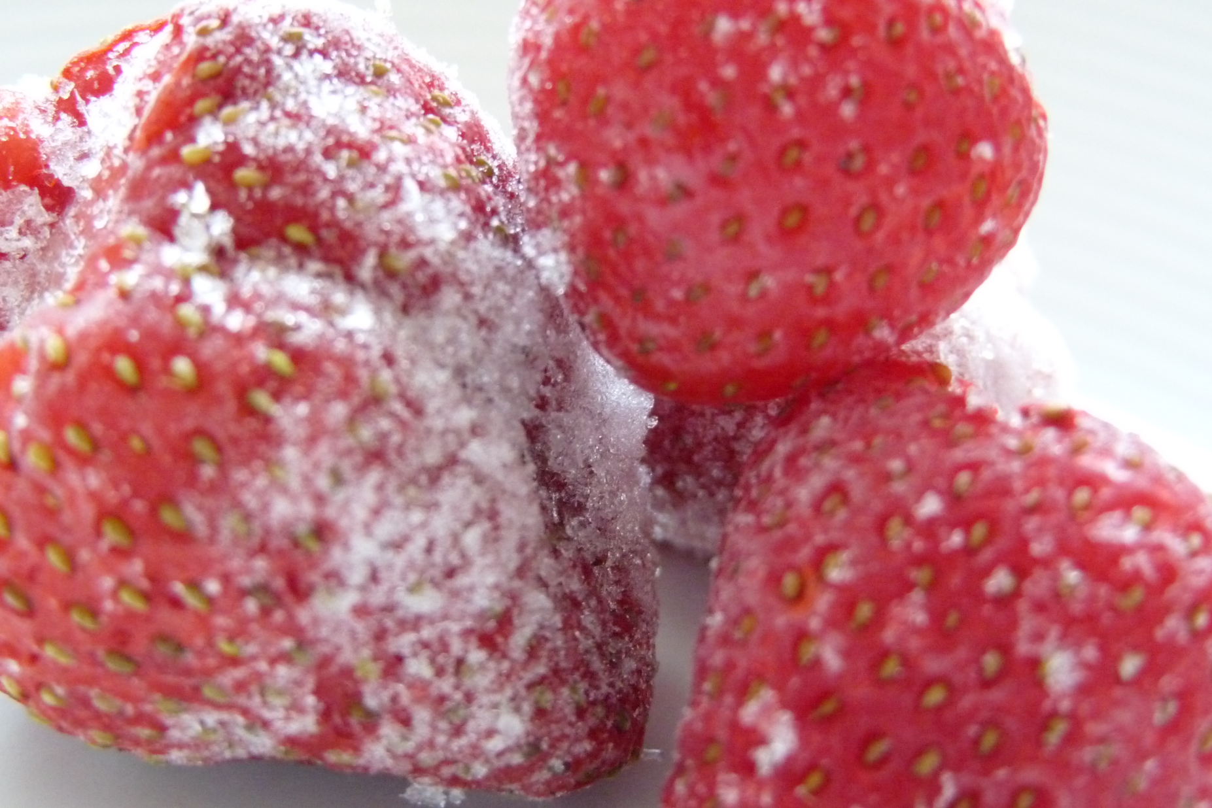
10.

Slide 12
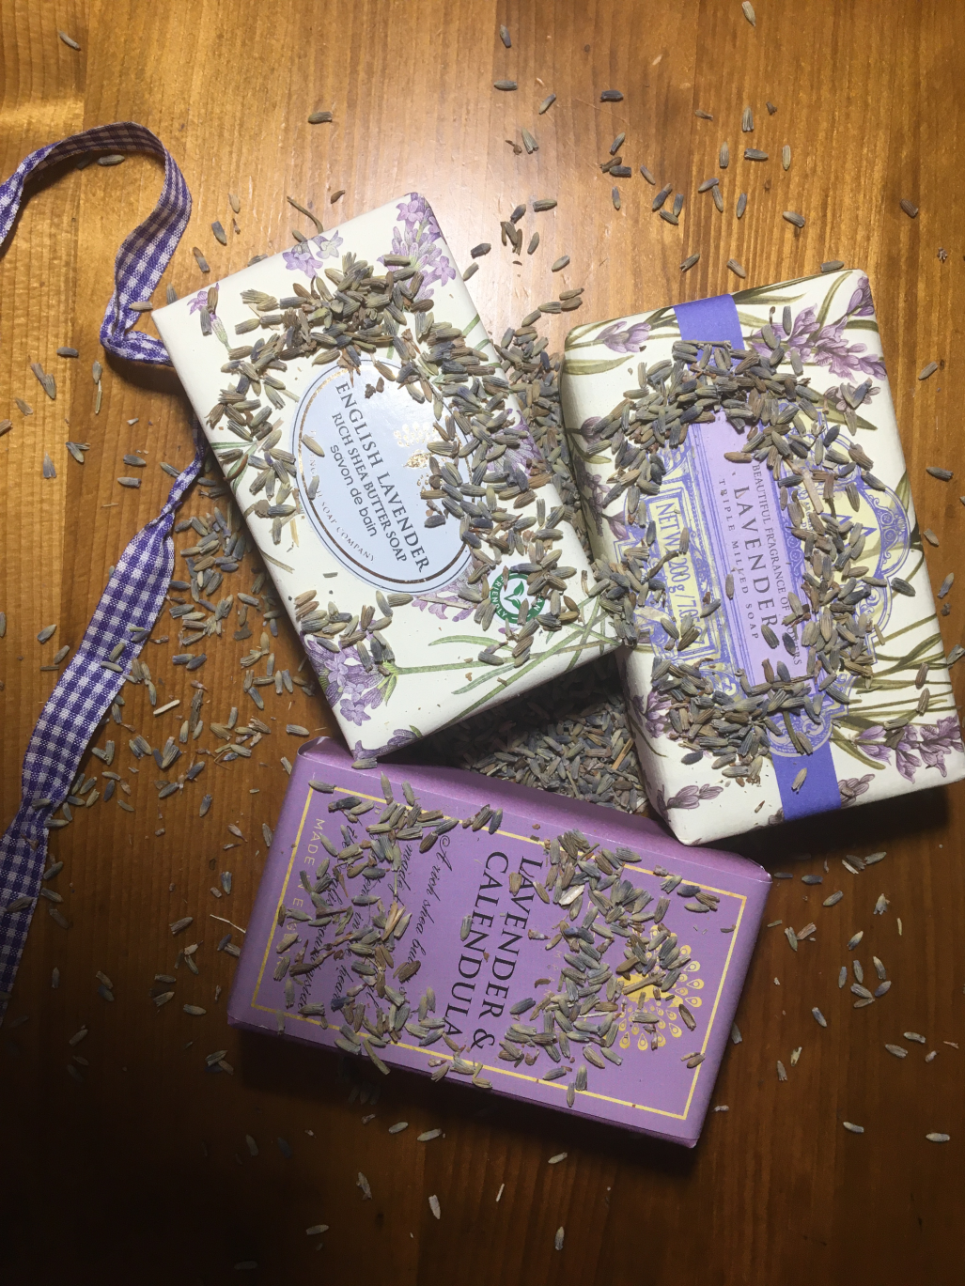
11.

Slide 13
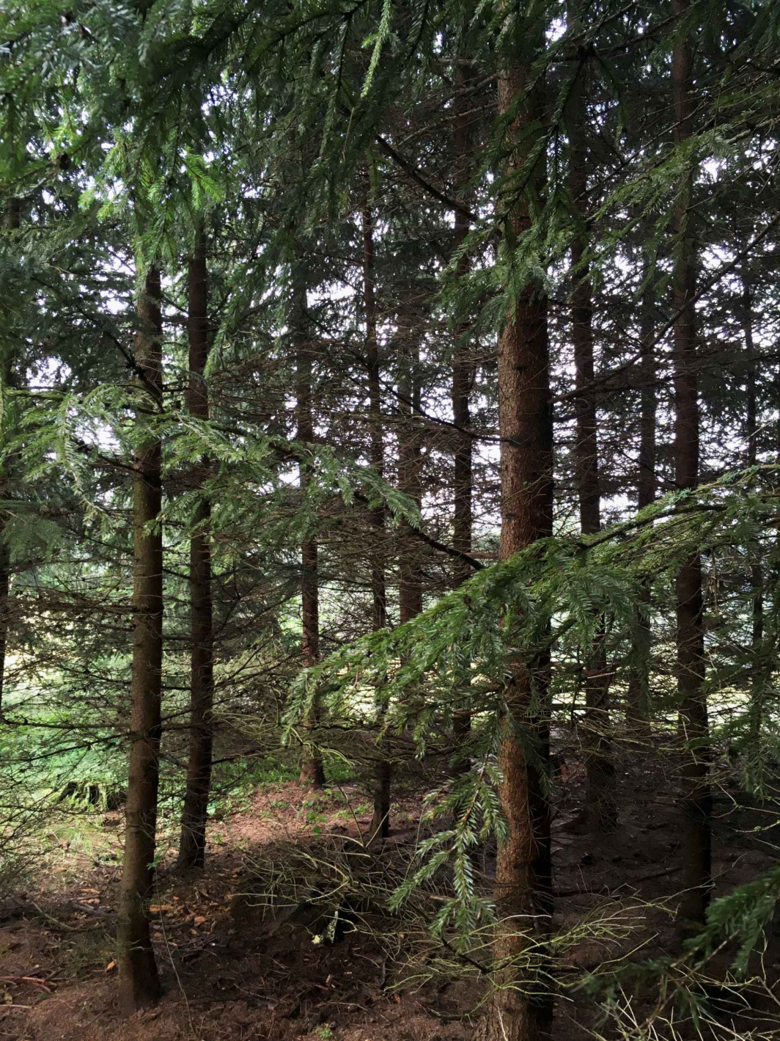
12.

Slide 14
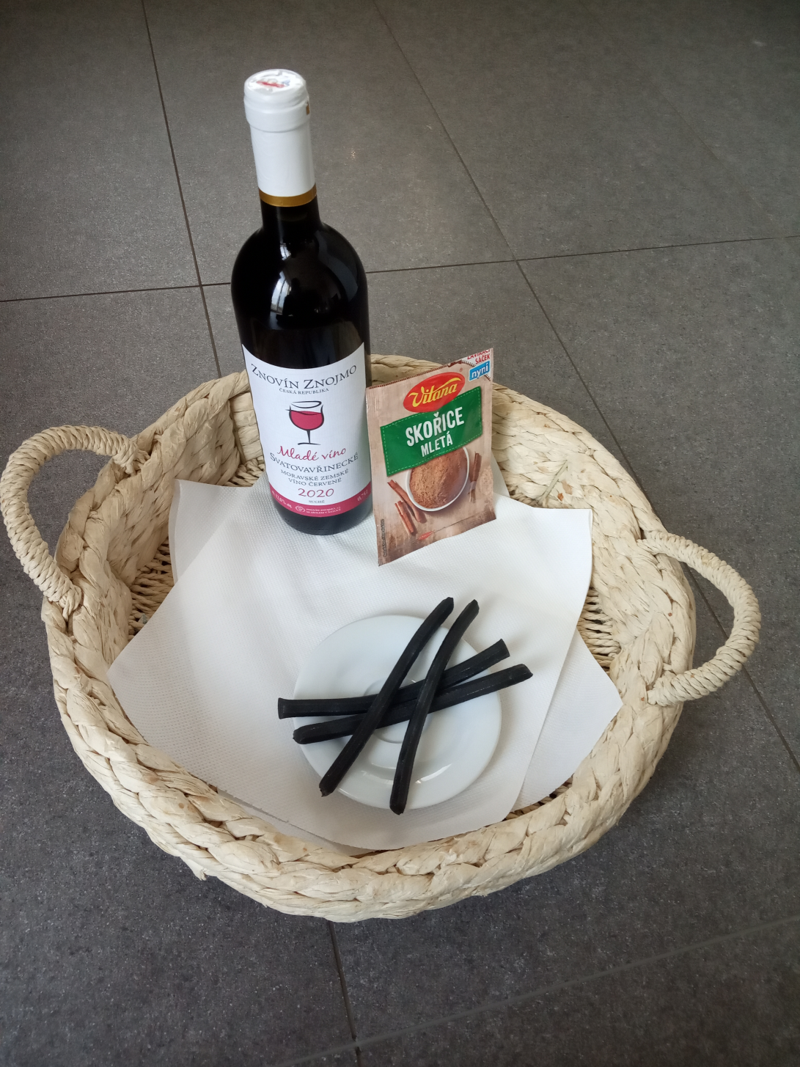
13.

Slide 15
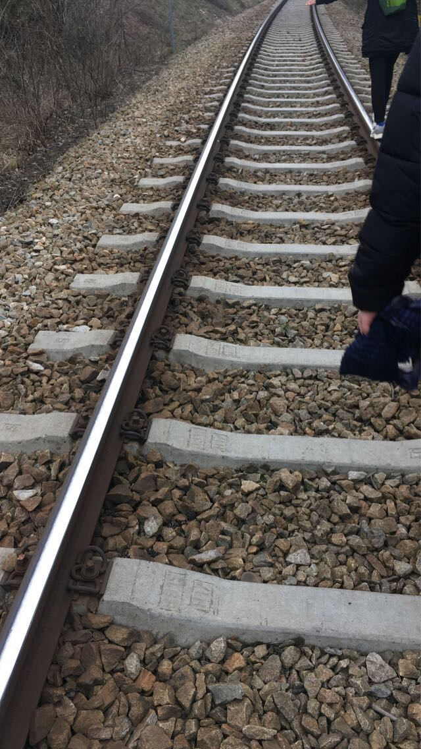
14.

Slide 16
15.

Slide 17
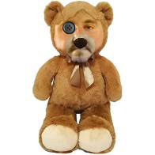
16.

Slide 18
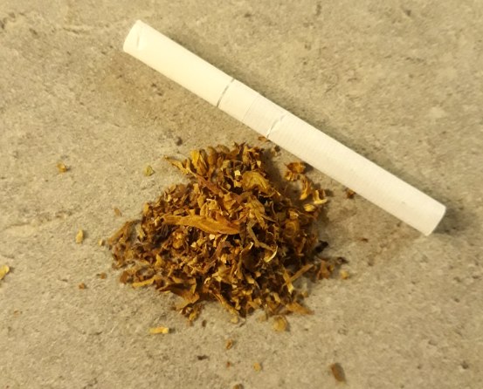
17.

